Slide 1




Vocational school graduate academy
Associate Data Scientist
Pertemuan: Membangun Model Clustering

Slide 2
Profil Pengajar
Jabatan Akademik (tahun dan jabatan terakhir Pengajar)
Latar belakang Pendidikan Pengajar
AAA
BBB
CCC
Riwayat Pekerjaan
AAA
BBB
CCC
Photo Pengajar
Contact Pengajar
Ponsel :
Email :

Slide 3
Course Definition
Bagian Delapan dari Associate Data Analyst
Berfokus pada Membangun Model Clustering
Konteksnya yaitu :
Kursus ini akan menjelaskan Clustering dan bagaimana membangun model Clustering, yaitu:
a. menyiapkan parameter model,
b. menggunakan tools pemodelan,
c. Menjelaskan algoritma dan menggunakan Library K-Means, Hierarchical
Clustering, DBSCAN menggunakan Rapid Miner

Slide 4
Learning Objective
Peserta mempelajari pengertian, cara menyiapkan, dan cara implementasi model regresi dengan algoritma:
A. Melakukan pemilahan data untuk digunakan sebagai input feature
B. Mempelajari algoritma clustering K-Means, Hierarchical Clustering, DBSCAN
C. Mempelajari optimasi K-Means dengan metode Elbow untuk menentukan jumlah K yang tepat
D. Mempelajari optimasi Hierarchical Clustering dengan Dendogram Diagram untuk menentukan jumlah K yang tepat
E. Mempelajari optimasi clustering untuk density data menggunakan metode DBSCAN
F. Praktek Tools menggunakan Rapid Miner

Slide 5
Clustering

Slide 6
Clustering
Machine learning
Supervised
Unsupervised
Reinforcement Learning
Clustering
Notes:
Teknik clustering adalah salah satu metode machine learning yang termasuk dalam kelompok unsupervised learning. Teknik ini melakukan pembelajaran mesin tanpa ada supervisi untuk menyelesaikan suatu masalah. Tidak seperti pembelajaran yang diawasi (supervised learning), clustering dianggap sebagai metode pembelajaran tanpa pengawasan karena tidak memiliki kebenaran dasar untuk membandingkan keluaran algoritme pengelompokan dengan label sebenarnya untuk mengevaluasi performanya. Penerapan clustering bertujuan untuk mengeksplorasi dan menyelidiki struktur data dengan mengelompokkan titik data ke dalam subkelompok yang berbeda.
Clustering adalah salah satu teknik analisis dan eksplorasi data yang paling sering digunakan untuk mendapatkan pola suatu struktur data. Clustering juga dapat dianalogikan sebagai tugas mengidentifikasi subkelompok dalam data sedemikian rupa sehingga titik data dalam subkelompok yang sama (cluster) sangat mirip sedangkan titik data dalam cluster yang berbeda sangat berbeda. Dengan kata lain, clustering adalah suatu Teknik untuk kelompok data yang homogen sedemikian rupa sehingga titik data di setiap cluster semirip mungkin menurut ukuran kesamaan seperti jarak berbasis euclidean atau jarak berbasis korelasi. Keputusan tentang ukuran kemiripan dapat ditentukan melalui jumlah centroid masing-masing kelompok dan jaraknya.
Analisis clustering dapat dilakukan berdasarkan fitur yang telah ditentukan untuk menemukan subkelompok berdasarkan fitur atau berdasarkan sampel. Sebagai contoh Ketika terdapat data mahasiswa dalam satu angkatan yang berisi nilai quiz, UTS, UAS, serta jumlah kehadiran dari seluruh mata kuliah. Maka dengan penerapan algoritma clustering dapat menganalisa kelompok-kelompok mahasiswa yang memiliki nilai baik, nilai yang biasa saja, baik di semua mata kuliah atau mata kuliah tertentu, serta yang rajin menghadiri kuliah. Hasil dari pengelompokan tersebut dapat menghasilkan analisa sesuai dengan yang diinginkan untuk memberikan suatu dukungan keputusan.

Slide 7
Clustering
Teknik clustering melakukan pembelajaran mesin tanpa ada supervisi untuk
menyelesaikan suatu masalah
Clustering juga dapat dianalogikan sebagai tugas mengidentifikasi subkelompok dalam
data sedemikian rupa sehingga titik data dalam subkelompok yang sama (cluster)
sangat mirip sedangkan titik data dalam cluster yang berbeda sangat berbeda
Keputusan tentang ukuran kemiripan dapat ditentukan melalui
jumlah centroid masing-masing kelompok dan jaraknya.

Slide 8
Clustering
Clustering
Partition based clustering
Hierarchical clustering
Density based clustering
K-Means
Agglomerative
DBSCAN
Fuzzy C-Means
Divisive
Dsb…

Slide 9
K-Means
Algoritma Kmeans adalah salah satu algoritma clustering yang bersifat iteratif yang mencoba untuk mempartisi dataset menjadi subkelompok non-overlapping berbeda yang ditentukan oleh K (cluster) di mana setiap titik data hanya dimiliki oleh satu kelompok.
K-Means mencoba membuat titik data intra-cluster semirip mungkin sambil dengan titik data yang lain pada satu cluster.
K-Means menetapkan poin data ke cluster sedemikian rupa sehingga jumlah jarak kuadrat antara titik data dan pusat massa cluster (rata-rata aritmatika dari semua titik data yang termasuk dalam cluster itu) minimal.
Semakin sedikit variasi yang kita miliki dalam cluster, semakin homogen (serupa) titik data dalam cluster yang sama.
#Jadijagoandigital

Slide 10
Langkah-langkah metode K-Means
Memilih jumlah cluster awal (K) yang ingin dibuat
Sebagai contoh terdapat data 2 dimensi seperti yang ditampilkan dalam grafik, langkah pertama adalah memilih jumlah kluster. Misal kita pilih untuk membaginya ke dalam 2 kluster.

Slide 11
Langkah-langkah metode K-Means
2. Memilih titik secara random sebanyak K buah, di mana titik ini akan menjadi pusat (centroid) dari masing-masing kelompok (clusters).
Langkah kedua adalah menentukan titik pusatnya. Dalam satu klaster terdapat satu titik pusat atau yang disebut dengan centroid. Penentuan awal posisi titik pusat ini bebas, karena nantinya algoritma K-Means akan merubah posisi tiap titik hingga dicapai solusi paling optimal. Pada Gambar 2, titik merah mewakili pusat dari kluster 1, dan biru untuk kluster 2. Dengan demikian, maka masing-masing data point akan memilih titik pusat (centroid) yang paling dekat. Jika sudah dipilih maka data point tersebut akan menjadi bagian dari klusternya

Slide 12
Langkah-langkah metode K-Means
3. Dari dataset yang kita miliki, buat dataset yang terdekat dengan titik centroid sebagai bagian dari cluster tersebut. Sehingga secara total akan terbentuk clusters sebanyak K buah.
Berdasarkan pengelompokan pada langkah ke dua, maka setiap titik data saat telah tergabung dalam salah satu kluster. Titik data yang diwakili dengan symbol ‘x’ berwarna merah masuk ke kluster 1, dan symbol ‘x’ berwarna biru masuk ke kluster 2, seperti pada berikut:
A

Slide 13
Langkah-langkah metode K-Means
4. Lakukan kalkulasi, dan tempatkan pusat centroid yang baru untuk setiap cluster-nya. Langkah ini dilakukan untuk menemukan centroid yang paling tepat untuk maisng-masing klaster.
Langkah ke-empat adalah melakukan penghitungan sesuai algoritma K-Means, yaitu mencari posisi titik pusat yang paling sesuai untuk sestiap klasternya berdasarkan penghitungan jarak terdekat. Penghitungan jarak masing-masing titik data ke pusat klaster dapat menggunakan metode Euclidean distance, ilustrasi penghitungan jarak dapat dilihat pada Gambar 4

Slide 14
Langkah-langkah metode K-Means
5. Dari dataset yang kita miliki ambil titik centroid terdekat, sehingga dataset tadi menjadi bagian dari cluster tersebut. Jika masih ada data yang berubah kelompok (pindah cluster), kembali ke langkah 4. Jika tidak, maka cluster yang terbentuk sudah baik.
Langkah terakhir dari algoritma K-Means adalah melakukan pengecekan pada titik pusat yang telah ditentukan sebelumnya. Pilih titik pusat terdekat, dan masuk ke dalam kluster tersebut. Jika masih ada perpindahan kluster, kembali ke langkah 4. Algoritma K-Means akan terus mencari titik pusatnya, sampai pembagian datasetnya optimum dan posisi titik pusat tidak berubah lagi

Slide 15
Optimasi K-Means
Dari pembahasan di atas, dapat dianalisa bahwa salah satu faktor krusial baik tidaknya metode ini adalah saat menentukan jumlah klusternya (nilai K). Karena hasil pengelompokan akan menghasilkan analisa yang berbeda untuk jumlah klaster yang berbeda juga.
Jika terlalu sedikit K (misal 2), maka pembagian kluster menjadi cepat, namun mungkin ada informasi tersembunyi yang tidak terungkap.
Jika K=8, maka terlalu banyak kluster. Mungkin akan terlalu sulit untuk membuat analisa atau memilih dukungan keputusan dari hasil cluster.

Slide 16
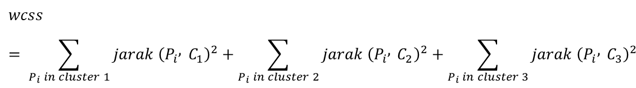
Optimasi K-Means
Untuk mengatasi ini, maka dapat ditambahkan fungsi optimasi yang akan memilih jumlah awal kluster secara tepat. kita gunakan di sesi latihan dan sebuah metode elbow yang akan membantu kita untuk memilih nilai K yang tepat dengan menggunakan metricWCSS (Within Cluster Sum of Squares), contoh penghitungan untuk tiga klaster:

Slide 17
Optimasi K-Means
Pada metric di atas dapat diamati bahwa WCSS sebagai variabel dependennya. Kemudian ada simbol Sigma (seperti E), yang menyatakan jumlah kuadrat dari jarak tiap titik Pi yang ada pada kluster 1. Sum of Squares (jumlah kuadrat) adalah menjumlahkan hasil kuadrat dari masing-masing jarak. Selanjutnya hasil penjumlahan kluster 1 ditambah dengan hasil kuadrat jarak untuk tiap data poin terhadap titik pusat klaster dua, dan seterusnya sesuai jumlah klaster yang kita inginkan.
Untuk mengetahui jumlah klaster yang paling baik untuk studi kasus yang diuji coba adalah dengan cara melihat perbandingan WCSS untuk 2 kluster, 3 kluster, 4 dan seterusnya. Yang kita pilih adalah ketika perubahan nilai WCSS nya sangat signifikan, seperti sebuah siku (elbow). Oleh karena itu cara pemilihan ini disebut dengan elbow method.

Slide 18
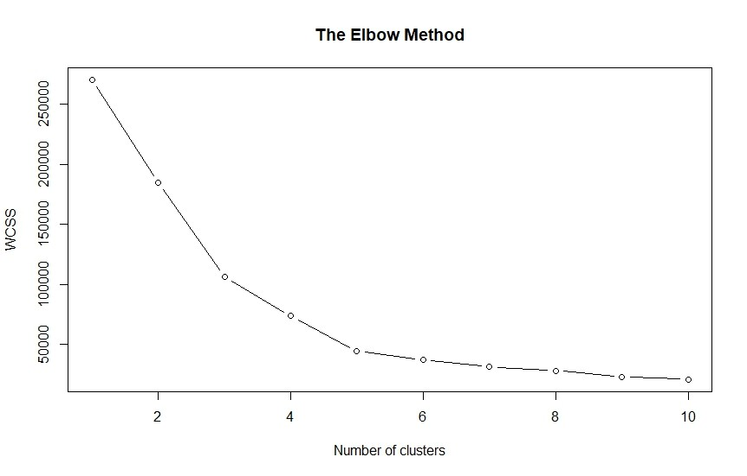
Optimasi K-Means
Grafik perhitungan WCSS untuk sebuah contoh dataset. Semakin kecil skor WCSS, semakin baik. Sumbu x adalah jumlah kluster, sumbu y adalah skor WCSS. Bisa dilihat bahwa saat K=1, nilai WCSS sangat tinggi. Kemudian menurun terus sampai K=5 terlihat membentuk seperti sebuah siku. Mulai K=6 sampai K=10 penurunan skor WCSS sudah tidak signifikan. Dengan demikian, dapat diketahui bahwa jumlah klaster yang tepat untuk grafik di atas adalah 5. Contoh hasil perhitungan WCSS dapat dilihat pada grafik berikut:

Slide 19
Studi Kasus K-Means
Pada studi kasus ini, kita akan mengaplikasikan metode K-Means ini untuk sebuah permasalahan nyata. Misalnya, seorang data scientist diminta untuk menganalisis data pelanggan toko. Data tersebut adalah data member atau pelanggan dimana hasil yang diinginkan sebuah analisa kecenderungan pembelian dari suatu kelompok pelanggan sehingga dapat memperkuat hubungan mereka terhadap konsumen. Misal untuk penguatan marketing, strategi penawaran yang tepat, dan sebagainya.

Slide 20
Studi Kasus K-Means
Contoh coding menggunakan Bahasa python:
# Mengimpor library
import numpy as np
import matplotlib.pyplot as plt
import pandas as pd
# Mengimpor dataset
dataset = pd.read_csv('customer.csv')
X = dataset.iloc[:, [4, 5]].values
# Optimasi K-Means dengan metode elbow untuk menentukan jumlah klaster yang tepat
from sklearn.cluster import KMeans
wcss = []
for i in range(1, 11):
kmeans = KMeans(n_clusters = i, init = 'k-means++', random_state = 42)
kmeans.fit(X)
wcss.append(kmeans.inertia_)
plt.plot(range(1, 11), wcss)
plt.title('Elbow Method')
plt.xlabel('Cluster Number')
plt.ylabel('WCSS')
plt.show()
Notes:
Penjelasan coding:
Line 2 sampai 4 mengimpor library yang dibutuhkan
Line 7, mengimpor dataset dan membacanya
ine 8, melakukan slicing, dari dataset yang dimiliki. Kita hanya memerlukan kolom ke 3 (pendapatan) dan 4 (rating pengeluaran) saja
Line 11, mengimpor library K-Means.
Line 12, membuat list WCSS (mempersiapkan perhitungan WCSS).
Line 13 adalah perintah looping, perlu diingat bahwa kita ingin melakukan looping 10 kali. Oleh karena itu di python ditulis range(1,11), karena angka 11 tidak diikutkan oleh python. Sehingga jika ingin iterasi sebanyak 21 kali misalnya, maka penulisannya range (1,22).
Line 14 adalah menuliskan objek kmeans untuk melakukan algoritma K-Means. Selanjutnya perintah pertama adalah KMeans (kapital K dan M), yang merupakan class dari library K-Means yang diimpor di line 11, dengan beberapa parameter n_clusters yang merupakan jumlah kluster, diikuti dengan parameter kedua init yang merupakan pemilihan jumlah K di awal (kali ini kita gunakan K++, agar tidak terkena jebakan centroid. Kemudian parameter yang terakhir adalah random_state = 42. Random state ini seperti seed pada R, yang jika dipilih 42, maka ketika kita memilih 42 di kesempatan yang berbeda, maka bilangan random yang dihasilkan akan sama.

Slide 21
Studi Kasus K-Means
Contoh coding menggunakan Bahasa python 2:
# Proses K-Means Clustering
kmeans = KMeans(n_clusters = 5, init = 'k-means++', random_state = 42)
y_kmeans = kmeans.fit_predict(X)
# Visualisasi hasil clusters
plt.scatter(X[y_kmeans == 0, 0], X[y_kmeans == 0, 1], s = 100, c = 'blue', label = 'Cluster 1')
plt.scatter(X[y_kmeans == 1, 0], X[y_kmeans == 1, 1], s = 100, c = 'red', label = 'Cluster 2')
plt.scatter(X[y_kmeans == 2, 0], X[y_kmeans == 2, 1], s = 100, c = 'magenta', label = 'Cluster 3')
plt.scatter(X[y_kmeans == 3, 0], X[y_kmeans == 3, 1], s = 100, c = 'cyan', label = 'Cluster 4')
plt.scatter(X[y_kmeans == 4, 0], X[y_kmeans == 4, 1], s = 100, c = 'green', label = 'Cluster 5')
plt.scatter(kmeans.cluster_centers_[:, 0], kmeans.cluster_centers_[:, 1], s = 300, c = 'yellow', label = 'Centroids')
plt.title('Consumers Cluster')
plt.xlabel('Yearly Salary')
plt.ylabel('Yearly expense rating (1-100)')
plt.legend()
Notes:
Penjelasan coding:
Line 15 merupakan perintah agar objek kmeans di line 14, digunakan untuk mengolah data X yang sudah kita definisikan di line 8.
Line 16 merupakan perintah untuk menghitung WCSS dengan menuliskan perintah append setelah wcss. Append merupakan method di python untuk menambahkan objek. Algoritma wcss dituliskan dengan perintah kmeans.inertia_ (dengan underscore).
Line 17 merupakan perintah untuk menampilkan plot. Sumbu x pada plot adalah jumlah kluster dari 1-10, maka ditulis range(1,11). Sumbu y nya adalah skor wcss yang dihitung di line 16.
Line 18-20 adalah perintah plot untuk estetika, seperti nama sumbu x, sumbu y dll.
Line 21 adalah perintah menampilkan plotnya.
Line 25 adalah melakukan prediksi seperti apa pengelompokan klusternya jika kita pilih K=5. Kita siapkan objek y_kmeans (tentu saja pemilihan nama ini bebas) dengan method bukan fit melainkan fit_predict terhadap variabel X yang sudah didefinisikan di line 8.

Slide 22
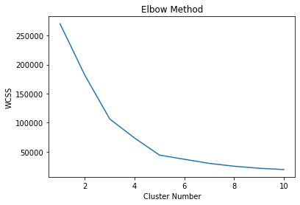
Studi Kasus K-Means
Hasil pengelompokan data menggunakan metode K-Means yang dioptimasi dengan metrics WCSS:
Pada Gambar di atas, dapat diamati bahwa garis grafik yang berbentuk siku terdapat pada klaster 3 dan 5, maka dapat disimpulkan bahwa pembagian klaster sebanyak 3 atau 5 adalah jumlah yang paling optimum

Slide 23
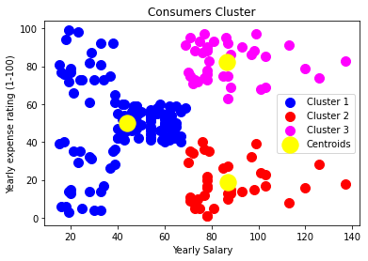
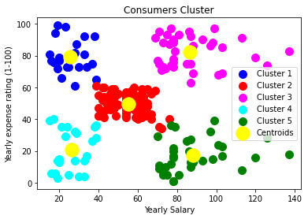
Studi Kasus K-Means
Hasil pengelompokan data menggunakan metode K-Means yang dioptimasi dengan metrics WCSS:
Pada dua gambar di atas dapat diamati hasil pengelompokan data set yang terbagi dalam 3 dan 5 klaster. Hasil dari pengelompokan tersebut dapat digunakan sebagai dukungan keputusan untuk menentukan strategi yang dituju oleh pemilik toko terhadap pelanggannya

Slide 24
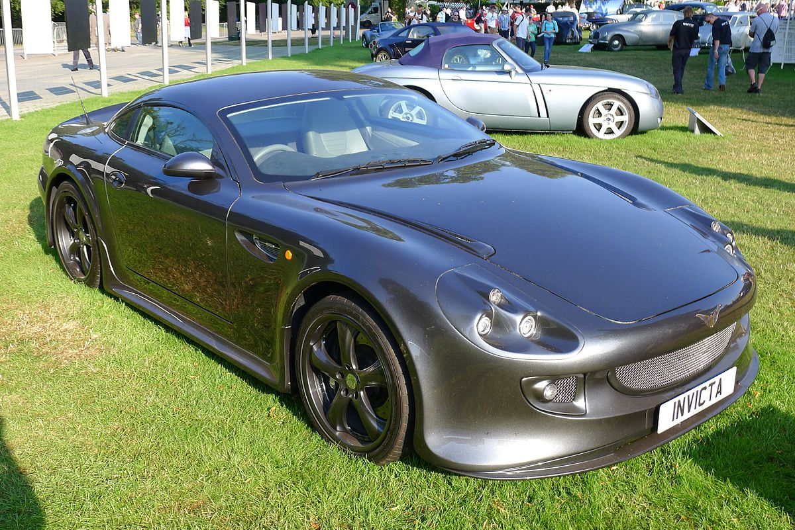
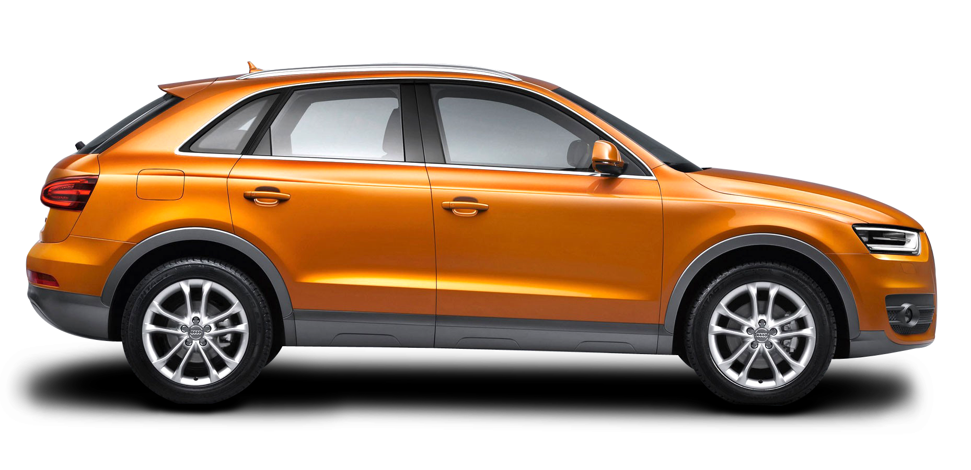
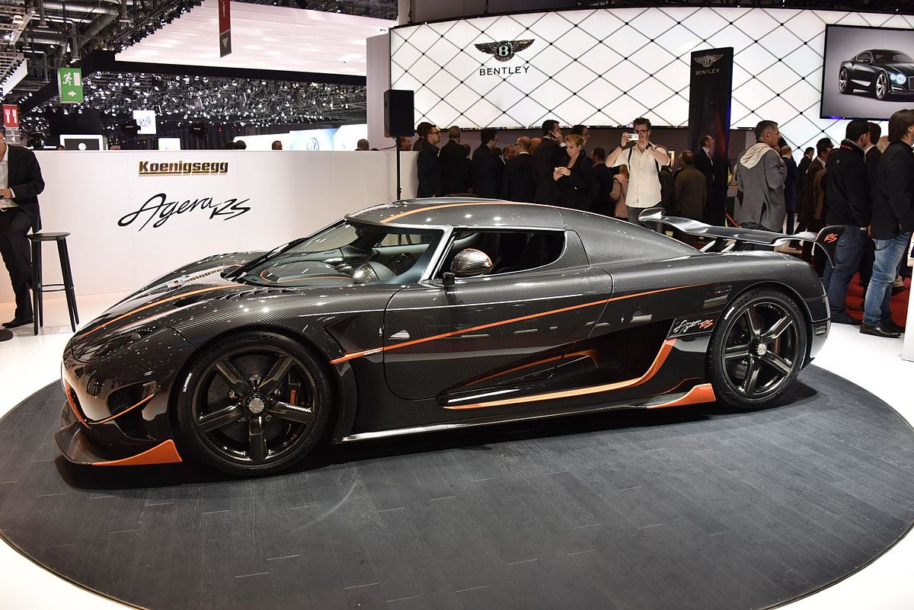
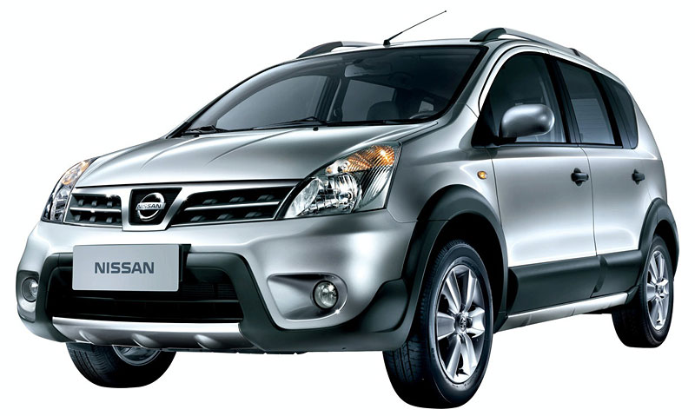
Hierarchical CLustering
Pengelompokan hierarki adalah Teknik clustering dengan memisahkan data ke dalam kelompok berdasarkan beberapa ukuran kesamaan, menemukan cara untuk mengukur bagaimana mereka sama dan berbeda, dan selanjutnya mempersempit data.
Pertama, terdapat empat mobil yang dapat masukkan ke dalam dua kelompok jenis mobil: sedan dan SUV. Selanjutnya, HC akan menggabungkan sedan dan SUV. Untuk langkah terakhir, yaitu mengelompokkan semuanya ke dalam satu cluster dan selesai ketika kita hanya memiliki satu cluster.
This Photo by Unknown Author is licensed under CC BY-SA
This Photo by Unknown Author is licensed under CC BY-NC-ND
This Photo by Unknown Author is licensed under CC BY-SA
This Photo by Unknown Author is licensed under CC BY-NC-ND

Slide 25
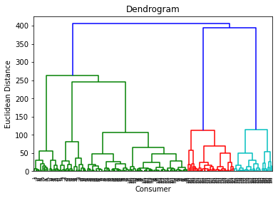
Types of Hierarchical Clustering
Metode hierarchical clustering dibagi menjadi dua yaitu:
Divisive
Pengelompokan divisif dikenal sebagai pendekatan top-down, yaitu mengambil cluster besar dan mulai membaginya menjadi dua, tiga, empat, atau lebih cluster.
2. Agglomerative
Pengelompokan aglomeratif dikenal sebagai pendekatan bottom-up, yaitu pengelompokan dimulai dari cluster kecil menuju satu cluster besar.
Agglomerative
Divisive

Slide 26
Hierarchical Clustering
Langkah-langkah metode hierarchical clustering dengan agglomerative:
Buat setiap data poin dalam dataset menjadi sebuah cluster, sehingga untuk N data kita memiliki N cluster. Misalnya jika jumlah row data adalah 500 maka akan terdapat 500 cluster.
Cari dua poin/2 cluster yang saling berdekatan untuk digabung menjadi satu cluster sehingga jumlah cluster menjadi lebih kecil.
Cari 2 cluster lagi yang berdekatan dengan yang lain (termasuk dengan kluster yang baru saja dibuat di langkah 2 jika memang cluster tersebut memiliki jarak terdekat dengan kluster lain), dan jadikan dua cluster terdekat ini menjadi 1 kluster. Dengan demikian, sekarang kita memiliki N-2 kluster.
Langkah ketiga akan diulang terus hingga mendapatkan satu buah cluster besar.

Slide 27
Hierarchical Clustering
Ilustrasi dari langkah-langkah agglomerative:
Misalnya terdapat enam data poin. Pada langkah pertama sudah jelas bawah N data= N cluster. Kita akan mendefinisikan jarak antara 2 kluster sebagai jarak uclidean terdekatnya. Ilustrasinya sebagai berikut:

Slide 28
Hierarchical Clustering
Proses menggabungkan dua cluster menjadi dapat masih dilanjutkan jika masih terdapat titik yang terdekat lagi yang memungkinkan untuk digabungkan

Slide 29
Hierarchical Clustering
Selanjutnya, seperti langkah sebelumnya, kita cari dua cluster terdekat lagi untuk digabungkan. Cluster yang digabungkan boleh cluster yang berupa satu titik pada langkah pertama atau cluster yang merupakan gabungan dari dua titik/cluster.

Slide 30
Hierarchical Clustering
Menggabungkan lagi dua cluster yang terdekat menjadi satu cluster. Jumlah titik dalam cluster tidak harus ditentukan sama, dapat saja cluster yang satu jumlah titiknya lebih banyak dibandingkan cluster yang lain.

Slide 31
Hierarchical Clustering
Proses akan berakhir Ketika semua cluster telah tergabung menjadi satu cluster besar.

Slide 32
Optimasi Hierarchical Clustering
Pada clustering K-Means yang kita pelajari sebelumnya, untuk mengetahui jumlah cluster yang tepat kita dapat menggunakan metode Elbow, pada hierarchical clustering kita dapat menggunakan Dendogram.
Dendrogram adalah sebuah grafik (diagram) yang menunjukkan proses penggabungan kluster. Di sumbu x dari sebuah dendrogram kita memiliki data kluster, sementara di sumbu y adalah jarak euclideannya.

Slide 33
Optimasi Hierarchical Clustering
Ilustrasi dari penentuan dendogram adalah sebagai berikut:
1. Sama seperti pada contoh hierarchical clustering sebelumnya, terdapat enam titik dalam satu diagram. Grafik yang atas adalah grafik awal dan yang bawah adalah grafik dendogram.

Slide 34
Optimasi Hierarchical Clustering
2. Sama seperti ilustrasi pada hierarchical clustering, langkah pertama adalah menentukan dua titik terdekat kemudian menerjemahkannya ke dalam diagram dendogram

Slide 35
Optimasi Hierarchical Clustering
3. Mencari lagi dua cluster yang berdekatan untuk digabungkan menjadi satu cluster lagi. Tinggi diagram Dendogram berbeda-beda sesuai dengan hasil penghitungan Euclidean Distancenya.

Slide 36
Optimasi Hierarchical Clustering
4. Proses yang ketiga diulang lagi dengan mencari dua cluster yang terdekat. Jika dua cluster yang digabungkan sebelumnya adalah cluster antara dua titik maka cara menerjemahkan dalam dendogram dapat diamati pada gambar disamping,

Slide 37
Optimasi Hierarchical Clustering
5. Mengulang proses dengan menggabungkan cluster yang sudah ada, Pada gambar disamping tampak bahwa dua cluster terakhir merupakan gabungan dari cluster (dua titik yang menjadi satu cluster) pada proses awal.

Slide 38
Optimasi Hierarchical Clustering
6. Proses akan berhenti setelah semua cluster telah tergabung menjadi satu cluster besar seperti pada gambar di samping:

Slide 39
Optimasi Hierarchical Clustering
7. Untuk menentukan berapa jumlah cluster yang paling sesuai pada data set yang diujikan dapat dianalisis melalui dendogram. Yaitu dengan menentukan garis grafik dendogram yang paling panjang yang tidak terkena potongan atau bisa juga dengan menentukan nilai threshold, seperti pada gambar di samping:
threshold

Slide 40
Studi Kasus Hierarchical Clustering
Pada studi kasus ini, kita akan mengaplikasikan metode Hierarchical Clustering ini untuk sebuah permasalahan nyata. Misalnya, seorang data scientist diminta untuk menganalisis data pelanggan toko. Data tersebut adalah data member atau pelanggan dimana hasil yang diinginkan sebuah analisa kecenderungan pembelian dari suatu kelompok pelanggan sehingga dapat memperkuat hubungan mereka terhadap konsumen. Misal untuk penguatan marketing, strategi penawaran yang tepat, barang-barang apa saja yang cocok bagi mereka, dll.

Slide 41
Studi Kasus Hierarchical Clustering
Coding dalam Bahasa pemrograman Python 1:
# Mengimpor library
import numpy as np
import matplotlib.pyplot as plt
import pandas as pd
# Mengimpor dataset
dataset = pd.read_csv(‘Customer.csv')
X = dataset.iloc[:, [3, 4]].values
# Menggunakan dendrogram untuk menentukan angka cluster yang tepat
import scipy.cluster.hierarchy as sch
dendrogram = sch.dendrogram(sch.linkage(X, method = 'ward'))
plt.title('Dendrogram')
plt.xlabel('Consumer')
plt.ylabel('Euclidean Distance')
plt.show()
Notes:
Baris 2 sampai 4 mengimpor library yang dibutuhkan.
Baris 7 mengimpor dataset yang digunakan.
Baris 8 melakukan slicing yaitu memilih komlom mana yang akan digunakan sebagai data input.
Baris 11 mengimpor library scipy.cluster.hierarchy untuk membuat dendrogram diagram.
Baris 12 mendefinisikan variabel dendrogam untuk membuat dendrogram. Paramater yang digunakan adalah linkage. Linkage adalah algoritma python yang ada di hierarchical clustering.
Baris 13-16 adalah instruksi untuk menampilkan grafik dapat diamati bahwa grafik di setting dengan warna berbeda untuk membangkitkan dendogram diagram. Setelah program dijalankan dan diketahui jumlah K yang tepat melalui dendogram diagram, langkah selanjutnya adalah melakukan pengolahan Hierarchical Clustering sesuai dengan jumlah K yang telah diamati.
Baris 19 adalah perintah untuk mengimpor library AgglomerativeClustering dari sklearn.cluster.
Baris 20 mendefinisikan variabel untuk membuta model Hierarchical Clustering. Untuk parameter pengolahan Hierarchical Clustering digunakan N=5 (jumlah K) kemudian pengukuran jarak menggunakan Euclidean Distance dan Metode Ward.
Baris 24-33 adalah perintah untuk menampilkan hasil clustering. Setiap kelompok didefinisikan dengan warna berbeda agar lebih mudah dianalisa

Slide 42
Studi Kasus Hierarchical Clustering
Line 13-16 adalah perintah untuk memunculkan grafik dendrogram. Pada grafik dendogram di bawah ini dapat diamati bahwa jumlah cluster yang paling sesuai adalah 5 dari jumlah garis vertikal yang terpotong.
Garis potong

Slide 43
Studi Kasus Hierarchical Clustering
Coding dalam Bahasa pemrograman Python 2:
# Menjalankan Hierarchical Clustering ke dataset
from sklearn.cluster import AgglomerativeClustering
hc = AgglomerativeClustering(n_clusters = 3, affinity = 'euclidean', linkage = 'ward')
y_hc = hc.fit_predict(X)
# Visualisasi hasil clusters
plt.scatter(X[y_hc == 0, 0], X[y_hc == 0, 1], s = 100, c = 'red', label = 'Cluster 1')
plt.scatter(X[y_hc == 1, 0], X[y_hc == 1, 1], s = 100, c = 'blue', label = 'Cluster 2')
plt.scatter(X[y_hc == 2, 0], X[y_hc == 2, 1], s = 100, c = 'green', label = 'Cluster 3')
plt.scatter(X[y_hc == 3, 0], X[y_hc == 3, 1], s = 100, c = 'cyan', label = 'Cluster 4')
plt.scatter(X[y_hc == 4, 0], X[y_hc == 4, 1], s = 100, c = 'magenta', label = 'Cluster 5')
plt.title('Consumers Cluster')
plt.xlabel('Yearly Salary')
plt.ylabel('Yearly expense rating (1-100)')
plt.legend()
plt.show()
Notes:
Baris 2 sampai 4 mengimpor library yang dibutuhkan.
Baris 7 mengimpor dataset yang digunakan.
Baris 8 melakukan slicing yaitu memilih komlom mana yang akan digunakan sebagai data input.
Baris 11 mengimpor library scipy.cluster.hierarchy untuk membuat dendrogram diagram.
Baris 12 mendefinisikan variabel dendrogam untuk membuat dendrogram. Paramater yang digunakan adalah linkage. Linkage adalah algoritma python yang ada di hierarchical clustering.
Baris 13-16 adalah instruksi untuk menampilkan grafik dapat diamati bahwa grafik di setting dengan warna berbeda untuk membangkitkan dendogram diagram. Setelah program dijalankan dan diketahui jumlah K yang tepat melalui dendogram diagram, langkah selanjutnya adalah melakukan pengolahan Hierarchical Clustering sesuai dengan jumlah K yang telah diamati.
Baris 19 adalah perintah untuk mengimpor library AgglomerativeClustering dari sklearn.cluster.
Baris 20 mendefinisikan variabel untuk membuta model Hierarchical Clustering. Untuk parameter pengolahan Hierarchical Clustering digunakan N=5 (jumlah K) kemudian pengukuran jarak menggunakan Euclidean Distance dan Metode Ward.
Baris 24-33 adalah perintah untuk menampilkan hasil clustering. Setiap kelompok didefinisikan dengan warna berbeda agar lebih mudah dianalisa

Slide 44
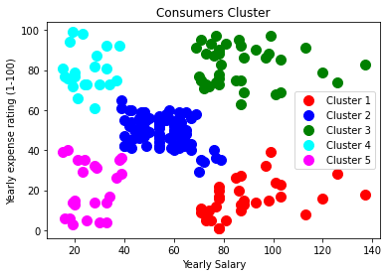
Studi Kasus Hierarchical Clustering
Pada gambar di atas dapat diamati bahwa hasil clustering menggunakan metode hierarchical clustering dengan K=5. Semua titik dapat tergabung pada cluster dengan baik dan hasil clustering hampir sama hasilnya dengan metode K-Means

Slide 45
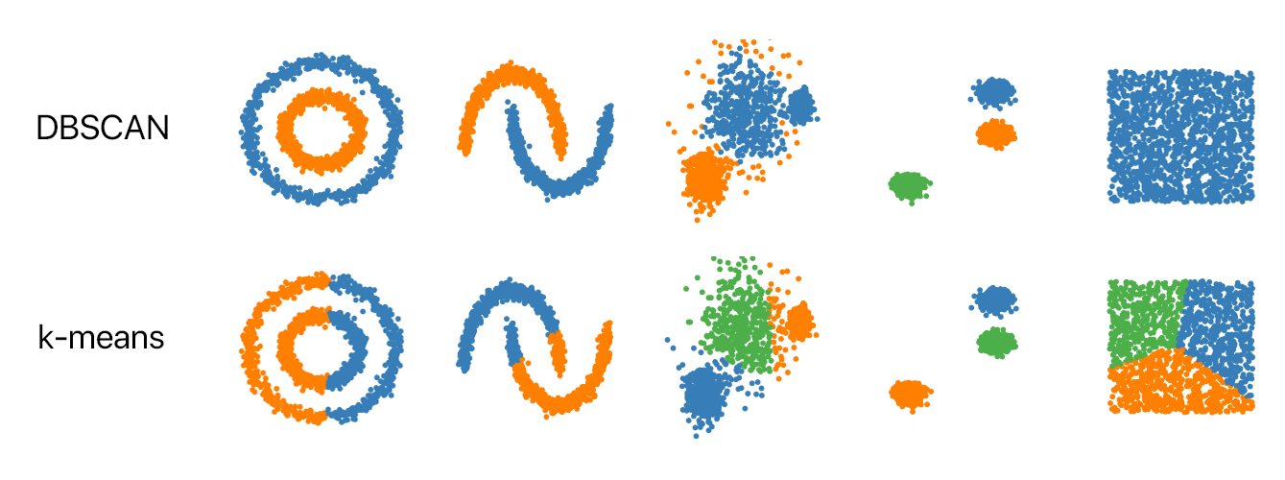
DBSCAN
Pada slide sebelumnya telah dijelaskan Teknik clustering berbasis partisi dan hirarki, kedua Teknik ini efisien jika dataset berbentuk normal. Namun ketika data cluster berbentuk arbiter atau ingin mendeteksi cluster outlier, maka DBSCAN merupakan Teknik cluster yang sesuai. Untuk lebih jelasnya dapat diamati pada gambar berikut:
Image source: https://github.com/NSHipster/DBSCAN

Slide 46
DBSCAN
Density-Based Spatial Clustering of Applications with Noise (DBSCAN) adalah algoritma dasar untuk pengelompokan berbasis density. Algoritma ini dapat menemukan cluster dengan berbagai bentuk dan ukuran dari sejumlah besar data, yang mengandung noise dan outlier.

Slide 47
Referensi
Ethem Alpaydin, “Introduction to Machine Learning, Fourth Edition”, MIT Press, 2020
Zhi-Hua Zhou, Shaowu Liu, “Machine Learning”, Springer,2024
Charu C. Aggarwal, Chandan K. Reddy,” Data Clustering“, Chapman and Hall/CRC,2013
Anil K. Kain, Richard C. Dubes, “Algorithm for Clustering Data”, Michigan State Univesrity, Prentice Hall Advance Reference, 2018 (free download at http://www.cse.msu.edu/~jain/Clustering_Jain_Dubes.pdf

Slide 48
Tools / Lab Online
Rapid Miner

Slide 49
Quiz / Games
Sebuah department store ingin menganalisa kelompok perilaku belanja dari pelanggannya, dengan data set yang diberikan buatlah analisa:
a. gunakan kolom ke 2 hingga 4 sebagai input features
b. dengan metode elbow, analisa jumlah cluster yang tepat
c. gunakan K-Means clustering dan analisa hasilnya

Slide 50
TUGAS
Sebuah department store ingin menganalisa kelompok perilaku belanja dari pelanggannya,
dengan data set yang diberikan buatlah analisa:
a. gunakan kolom ke 2 hingga 4 sebagai input features
b. dengan dendogram diagram, analisa jumlah cluster yang tepat
c. gunakan Hierarchical clustering dan analisa hasilnya
d. bandingkan hasilnya dengan menggunakan metode K-Means

Slide 51


Terima Kasih

